Slide 1

1.
A. NOSE
B. EYES
C. EARS
D. LEGS

Slide 2
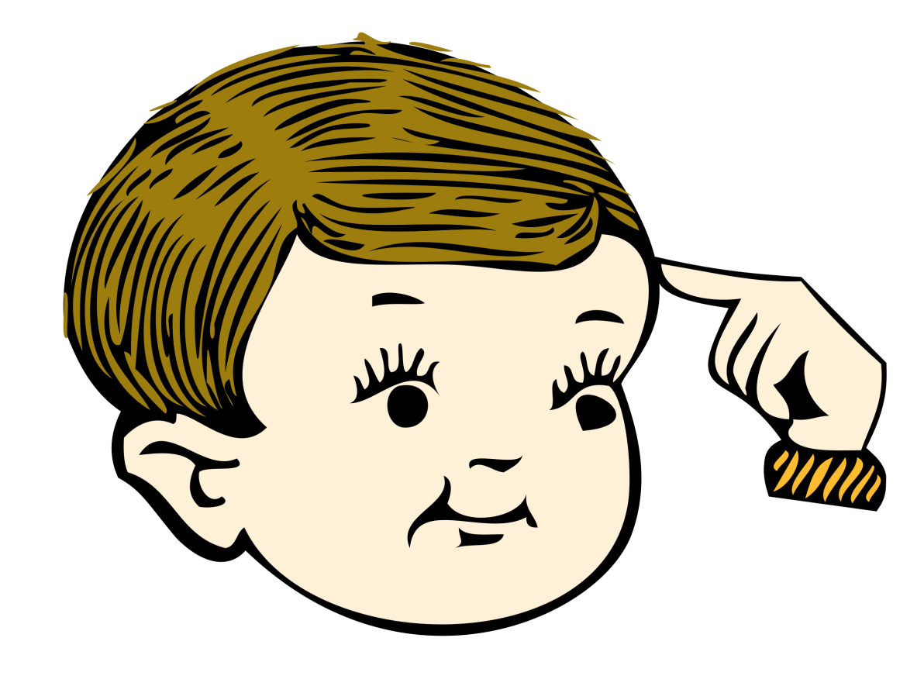
2.
A. HAND
B. HEAD
C. HAIR
D. KNEE

Slide 3
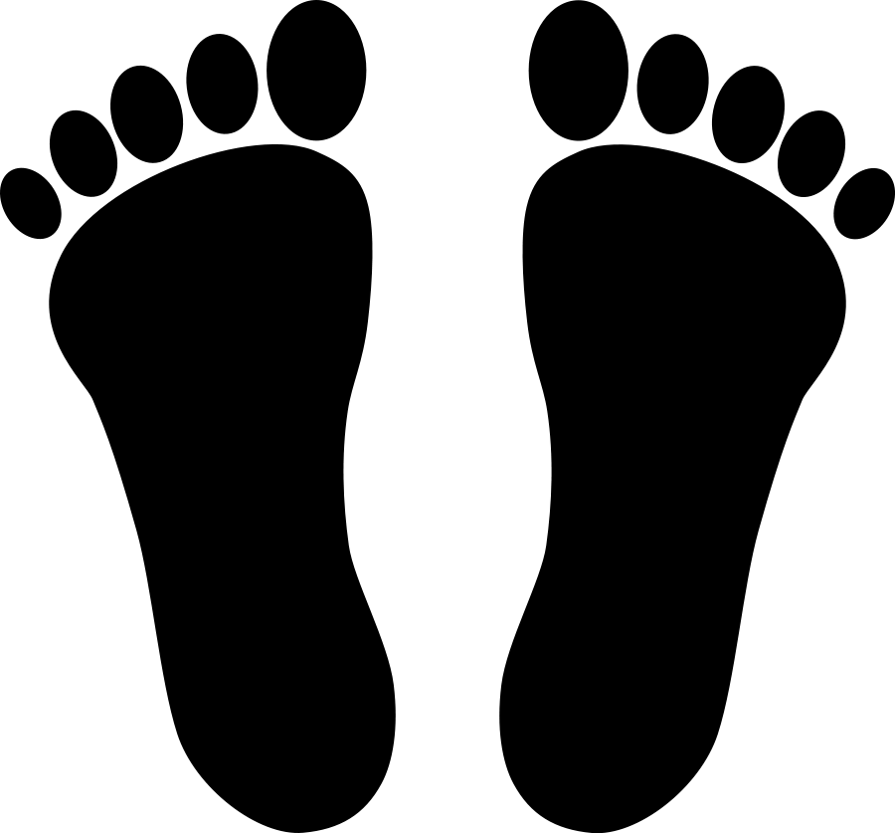
3.
A. FOOT
B. LEGS
C. FACE
D. FEET

Slide 4
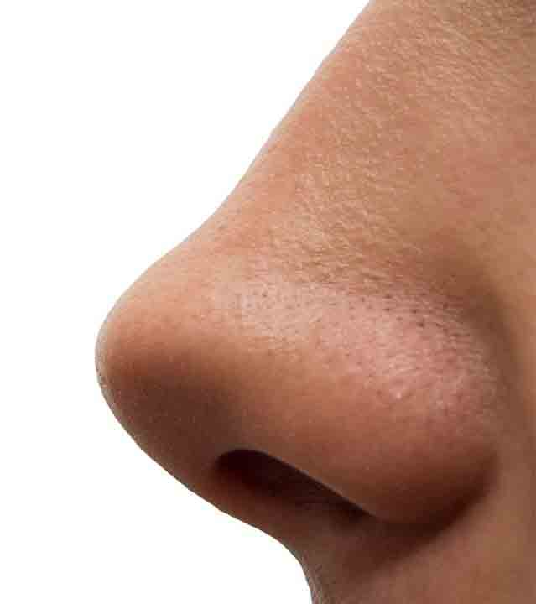
4.
A. NOSE
B. EARS
C. BODY
D. FOOT

Slide 5
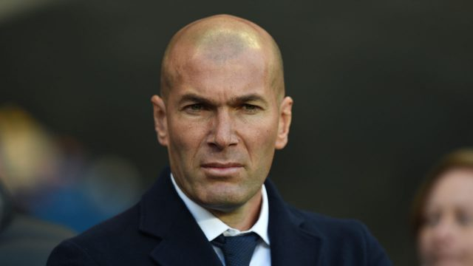

5.
A. HAIR
B. NOSE
C. FACE
D. KNEES

Slide 6
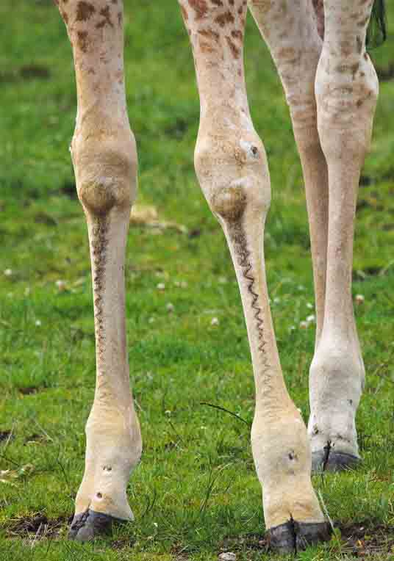
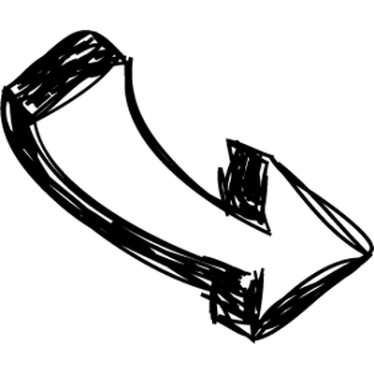
6.
A. LEGS
B. FEET
C. HAND
D. ARMS

Slide 7
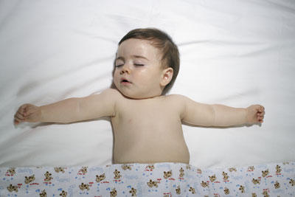


7.
A. ARMS
B. HEAD
C. HAIR
D. KNEES

Slide 8
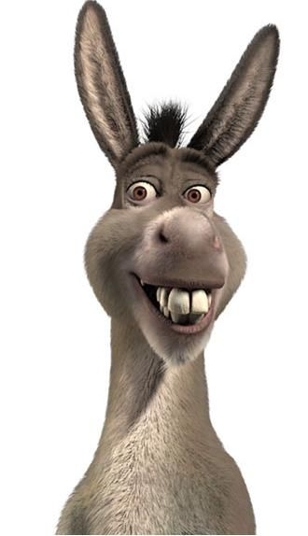
8.
A. NOSE
B. EARS
C. EYES
D. HANDS

Slide 9
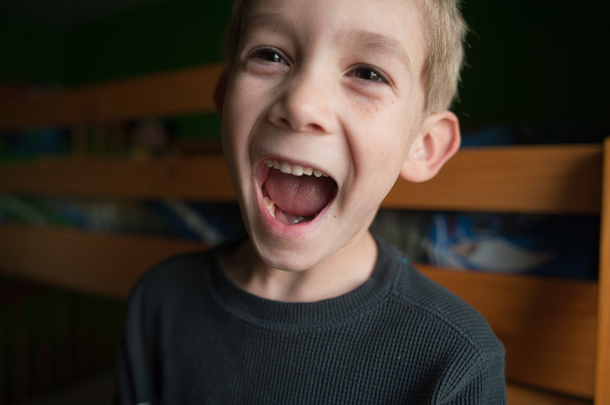
9.
A. NOSE B. MOUTH
C. HAND D. FOOT

Slide 10
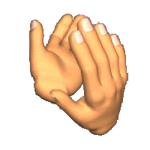
10.
A. HAIR
B. HANDS
C. ARMS
D. LEGS

Slide 11
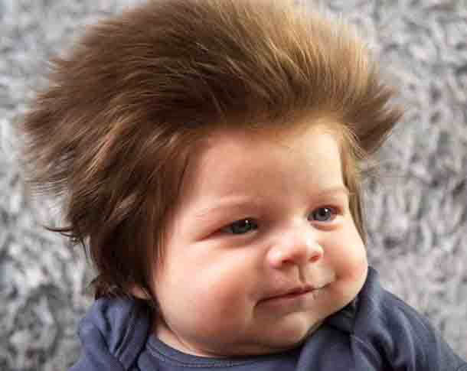
A. HAND
B. FACE
C. HAIR
D. MOUTH

Slide 12
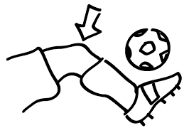
12.
A. FOOT
B. LEGS
C. HAIR
D. KNEE

Slide 13
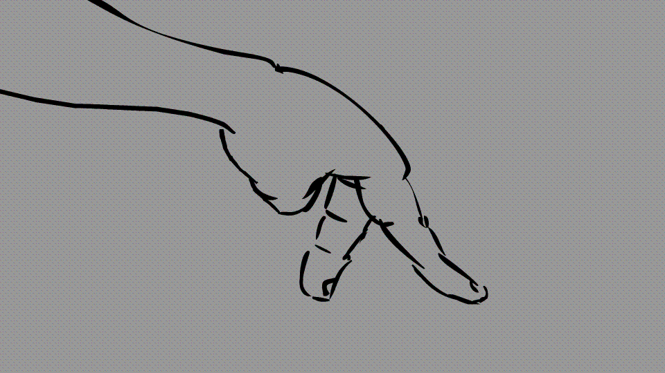
13.
A. FACE B. HAIR
C. FOOT D. FINGERS

Slide 14
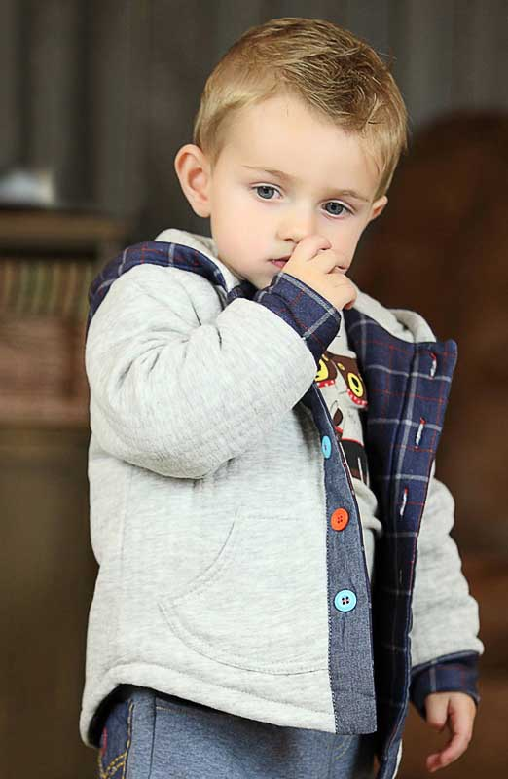

14.
A. ARMS
B. BODY
C. HAND
D. EARS

Slide 15
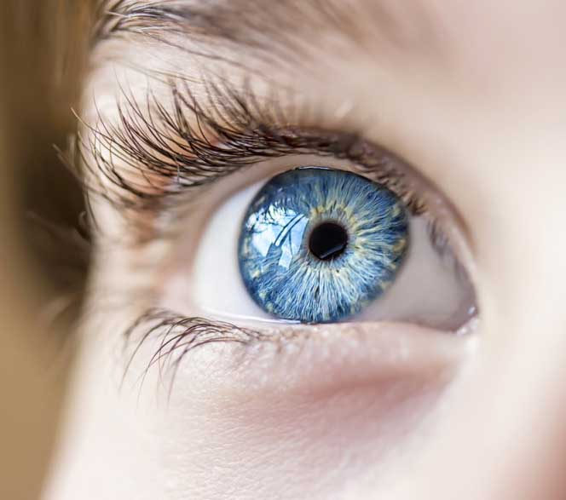
15.
A. BLACK EYE
B. BROWN EYE
C. BLUE EYE
D. YELLOW EYE

Slide 16
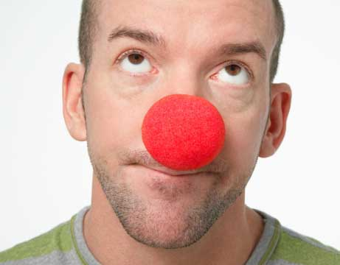
16.
A. WHITE EAR
B. RED NOSE
C. BLUE NOSE
D. RED HAIR

Slide 17
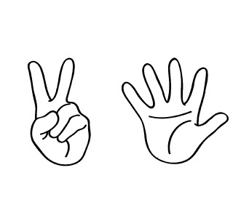
17.
A. FOUR FINGERS
B. FIVE FINGERS
C. SIX FINGERS
D. SEVEN FINGERS

Slide 18

18.
A. PINK FOOT
B. YELLOW FEET
C. PINK FEET
D. RED NOSE

Slide 19

19.
A. NINE HANDS
B. FIVE HANDS
C. NINE FEET
D. TEN FINGERS

Slide 20
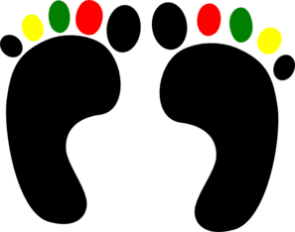
20.
A. NOSE
B. EARS
C. EYES
D. TOES zb17

